Slide 1

Conduite de Projets Informatiques
Planification
Organisation
Production
Pilotage
Bouchaïb BOUNABAT

Slide 2

Plan
Les bases de la gestion de projet
Activité de Planification
Activité d’Organisation
Activité de Production
Activité de Pilotage

Slide 3
Les bases de la gestion de projet
Qu ’est ce qu ’un projet
Caractéristiques d ’une activité projet
Histoire
Approche projet et stratégie de l ’entreprise
La conduite de projet
Trois niveaux de gestion du projet
L ’élaboration du projet en 10 points clés

Slide 4
Qu’est ce qu’un projet ?
Les bases de la gestion de projet
PROJET ensemble de tâches
accomplies par des spécialistes de disciplines différentes (Équipe du projet),
sous la conduite d ’un responsable (Chef de projet),
visant la réalisation d ’un même objectif (Produit),
à l ’intérieur de limites de temps et de coût (Contraintes).

Slide 5
Caractéristiques d’une activité projet (1)
Les bases de la gestion de projet
Unique
Temporaire
Voulu
On a un objectif mais pas de spécification
On introduit une instabilité dans un dispositif organisationnel stable

Slide 6

Caractéristiques d’une activité projet (2)
Les bases de la gestion de projet
Un projet crée un changement dans un temps limité (et/ou dans un budget limité)

Slide 7

Histoire
Les bases de la gestion de projet
§ Il y ’a maintenant cinq siècles, Cristoforo Colombo, aventurier d ’origine génoise, persuadé de la rotondité de notre planète, élabora le projet déconcertant d ’atteindre les Indes par voie maritime, en se dirigeant vers l ’Ouest..
L ’Histoire nous enseigne qu’il n ’atteignit jamais cet objectif, mais découvrit à la place les Amériques, la terre nouvelle!!!§ Pourtant …

Slide 8
Causes d ’échec
Les bases de la gestion de projet
Méconnaissance quasiment totale du sujet sur ces principaux aspects, les Indes et l ’Océan.
Incapacité à estimer la durée et les charges de la traversée (Conséquence directe de 1)
Inadaptation flagrante du système de contrôle.
Incapacité à maintenir la cohésion de l ’équipage
C ’est de croire qu’il n ’y a que 4 causes d'échec d ’un projet

Slide 9
La conduite projet(1)
Les bases de la gestion de projet
Conduire un projet, c’est assurer le pilotage d ’un processus de changement avec des ressources dédiées en optimisant :
les compétences
l ’organisation
les systèmes et outils de conduite
Une approche managériale réactive, souple et systématique pour mener à bien des changements importants, complexes, ciblés sur le but à atteindre

Slide 10
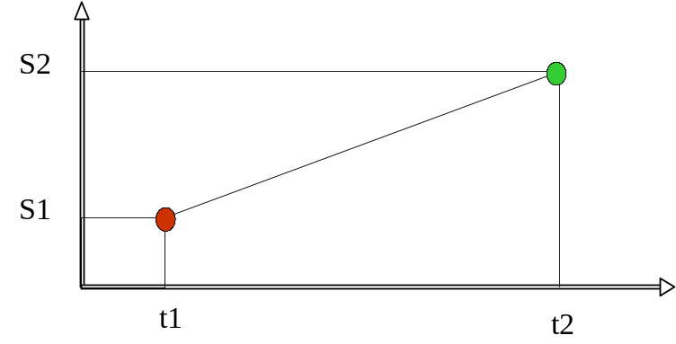
La conduite projet(2)
Les bases de la gestion de projet
La conduite de projet nécessite de :
se préparer :
  d ’où on part (S1, t1)
  où on veut (peut ?) aller (S2, t2)
  comment (S1, t1) vers (S2, t2)
  en combien de temps (de t1 à t2)
agir :
  savoir où on en est
  corriger le tir, éventuellement la cible (S2, t2)

Slide 11

Trois niveaux de gestion du projet
Les bases de la gestion de projet
Gestion de la production :
  guider vers la production d ’un résultat satisfaisant l ’objectif
Gestion des ressources :
  budget
  ressources humaines
Gestion du temps :
  contrainte de synchronisation
  condition d ’aboutissement

Slide 12
L ’élaboration du projet en 10 points clés
Les bases de la gestion de projet
Répondre aux questions suivantes :
Q1. de quoi s’agit-il ?
Q2. qu’est-ce qui justifie le projet ?
Q3. quels sont les objectifs ?
Q4. avec quelles ressources?
Q5. selon quel timing ?
Q6. avec qui et quels rôles ?
Q7. en fonction de quelles résistances, de quelles contraintes ?
Q8. en tenant compte de quels ajustements possibles ?
Q9. en s ’appuyant sur quelle communication ?
Q10. avec quel suivi et quel bilan ?

Slide 13

Plan
Les bases de la gestion de projet
Activité de Planification
Activité d’Organisation
Activité de Production
Activité de Pilotage

Slide 14
Activité de Planification
Principes
Délimitation du Projet
Détermination des tâches
Estimation des charges
Ordonnancement des tâches
Planification des tâches
Établissement des prévisions de charge
Qualification de l ’équipe de projet

Slide 15
Principes
Activité de Planification
Objectifs
  Essayer de prévoir comment se déroulera la future réalisation du projet
Personnes concernées
  Chef de projet
  Maître d ’œuvre
  Maître d ’ouvrage

Slide 16
Délimitation du Projet (1)
Activité de Planification
Étudier les clauses techniques du contrat
Établir une liste des principales activités à réaliser
Établir une liste des principales prestations à servir
Distinguer les responsabilités du maître d ’œuvre et celles du maître d ’ouvrage.

Slide 17
Délimitation du Projet (2)
Activité de Planification
Ébauche du Plan d ’Assurance Qualité (PAQ) :
« Plan consignant l ’ensemble des actions pré-établies et systématiques nécessaires pour donner la confiance appropriée en ce qu’un produit ou service puisse satisfaire les exigences qualité »
(AFNOR X50-120)

Slide 18
Délimitation du Projet (3)
Activité de Planification
Six critères pour identifier un projet :
Grand ou petit
Directeur ou sous-projet
Collectif ou individuel
ouvert ou fermé
Développement ou résolution
Pluridisciplinaire ou spécialisé

Slide 19
Délimitation du Projet (4)
Activité de Planification
On peut rencontrer des projets combinant plusieurs critères :
Petit sous-projet ouvert, collectif, de développement spécialisé (ex. développement d ’une fonctionnalité d ’une application)
Grand projet directeur, collectif et ouvert, de développement, pluridisciplinaire (ex. restructuration d ’une entreprise)
Petit sous-projet fermé individuel de résolution spécialisé (ex. dépanner une machine)

Slide 20
Détermination des Activités (1)
Activité de Planification
Principes du découpage
Organigramme des Produits
Organigramme des Tâches
Organigramme des Ressources
Les modèles de développement

Slide 21
Principes du découpage (1)
Activité de Planification / Déterminer les activités
Objectifs :
Découper le projet afin de planifier les tâches et les ressources en attachant à chaque élément de décomposition :
  une date de début et
  une date de fin et
  un résultat à atteindre à l’appui d’un engagement contractuel
Baliser le déroulement du projet : la fin de chaque tranche est un jalon où on vérifie l’état de santé du projet (mesure de dérive)
Aider le Maître d’ouvrage à s’assurer progressivement de la conformité des résultats produits

Slide 22
Principes du découpage (2)
Activité de Planification / Déterminer les activités
Les sous-ensembles identifiés sont tels que :
Chaque sous-ensemble du projet donne lieu à un résultat bien identifié
La charge propre à chacun peut être évaluée
Les parallélismes ou les priorités d’antériorité de tâches sont repérables
Chaque sous–ensemble est éventuellement décomposé à son tour.

Slide 23
Les modèles de développement (1)
Activité de Planification / Déterminer les activités
Cycle de vie classique
Étude de faisabilité (ne dure pas très longtemps)
Étude préalable (10 % de la charge du projet)
Étude détaillée (20 à 30 % de la charge du projet)
Étude technique (5 à 15 % de la charge de réalisation)
Réalisation (2 fois la charge de l’étude détaillée)
Mise en œuvre (30 à 40 % de la charge de réalisation)
Maintenance
Intervenants
Consultants
Utilisateurs
Direction
Qualiticiens
Chefs de projet
Organisateurs
Analystes
Programmeurs
BDA
Exploitants

Slide 24
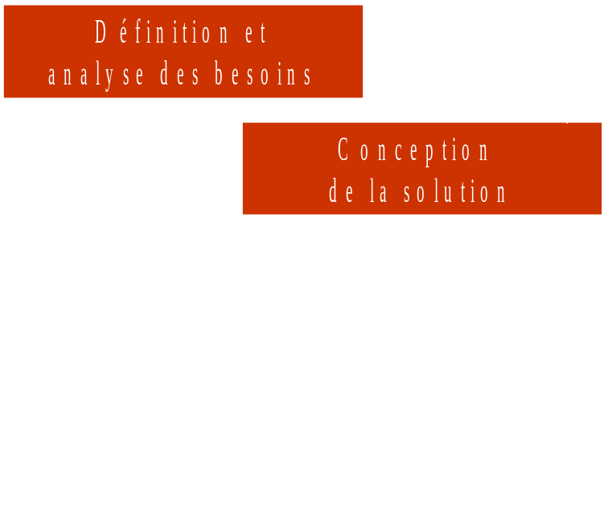

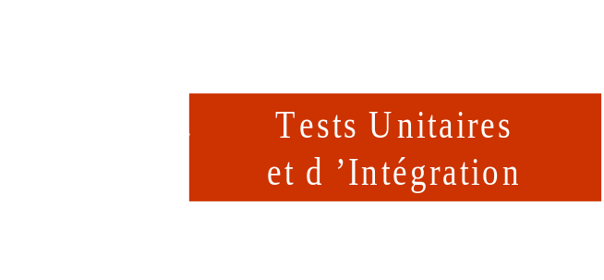

Activité de Planification / Déterminer les activités
Les modèles de développement (2)
Le modèle de la cascade

Slide 25
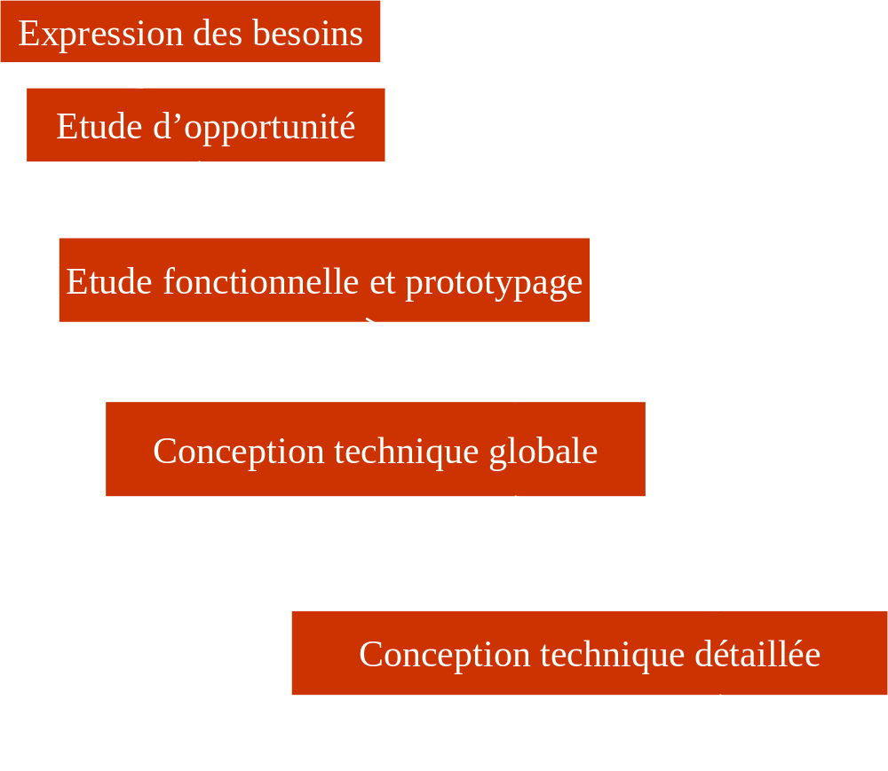
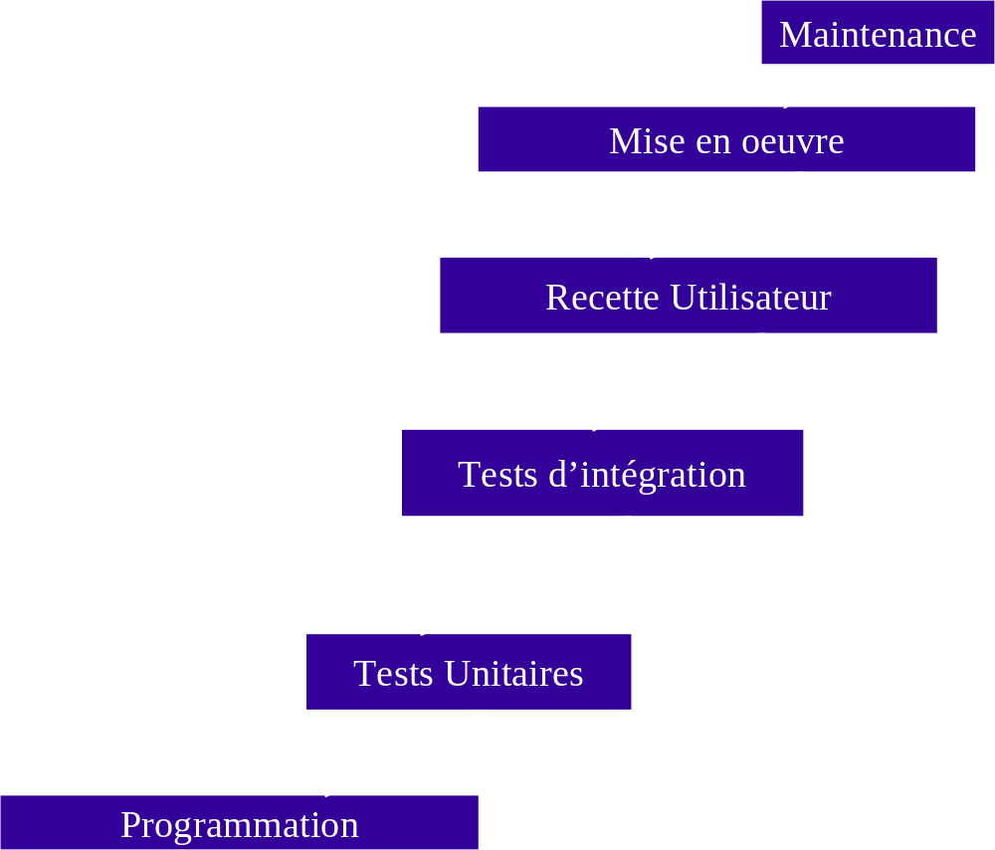
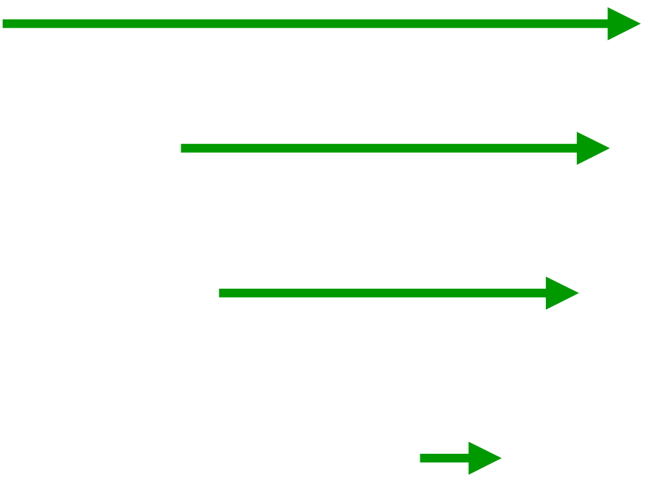
Activité de Planification / Déterminer les activités
Les modèles de développement (3)
Le modèle en V

Slide 26
Activité de Planification / Déterminer les activités
Les modèles de développement (4)
Le modèle de prototypage incrémental
Spécification
initiale
Sélection d ’un point
ou d ’une caractéristique
Construction
du prototype
Evaluation
Une version allégée du prototypage est le cod-and-fix
Confirmation ou affinement
des spécifications

Slide 27
Estimation des charges
Activité de Planification
Estimation
Pourquoi la sous-estimation
Conditions d ’une estimation sérieuse
Les méthodes d’estimation
Séquences d ’étapes d’estimation
Choix d’une technique d’estimation
Passage des charges aux coûts
Démarche pour l ’estimation des projets de développement logiciel

Slide 28
Estimation
Activité de Planification/ Estimation des charges
Définition : Mesure de la quantité de travail à fournir pour réaliser une tâche ou une activité donnée
Estimer un projet de type « développement logiciel », c ’est chiffrer approximativement à l ’avance :
  la charge de travail en jours*homme
  les ressources en nombre d informaticiens à affecter
  la durée en mois
Constat :
  Prévoir est un art difficile
  La majeure partie des projets dérivent

Slide 29
Pourquoi la sous-estimation
Activité de Planification/ Estimation des charges
Désir de plaire
Besoin d ’emporter le contrat
Optimisme
Expérience limitée de l ’ensemble du projet
Réflexion basée sur les fonctions principales
Oubli des utilitaires
Oubli de la documentation
Sous-estimation des efforts de mise au point
Raisons personnelles
Absences de méthodes et de standards.
Le dérapage est souvent dû à une mauvaise estimation initiales, plutôt qu’à une mauvaise réalisation

Slide 30
Conditions d’une estimation sérieuse
Activité de Planification/ Estimation des charges
Refus de toute estimation arbitraire
Borner les ambitions de l’utilisateur / client
Une définition assez précise des fonctions à réaliser
Une bonne connaissance des contraintes
Des standards liés aux méthodes
Une méthode d’estimation

Slide 31
Les méthodes d ’estimation(1)
Activité de Planification/ Estimation des charges
Méthodes dites « par loi de PARKINSON »
Principes :
  Le travail se dilate jusqu’à remplir le temps disponible
  12 mois pour faire un projet, 5 personnes disponibles ⇒ Evaluations : 60 M*H
Avantages : Aucun
Inconvénients : Tous

Slide 32
Les méthodes d ’estimation (2)
Activité de Planification/ Estimation des charges
Méthodes « imposées par le marché »
Principes :
  La charge correspond au prix idéal pour emporter le contrat
  Désir de séduire le client
Avantages :
  Plus de chances d ’avoir le contrat
Inconvénients :
  Ecarts importants possibles
  Perte d ’argent si rente de situation non confirmée
  Risque pour le maître d ’ouvrage

Slide 33
Les méthodes d ’estimation (3)
Activité de Planification/ Estimation des charges
Méthodes d’expertise et de consensus(1)
Principes :
  Demander à plusieurs chefs de projet d’estimer individuellement
  Rechercher, dans un deuxième temps, un consensus
Avantages :
  Prise en compte des différents contextes
  Prise en compte des exceptions
Inconvénients :
  Estimation en fonction de la qualité des experts
  Les experts sont influençables

Slide 34
Les méthodes d’estimation (4)
Activité de Planification/ Estimation des charges
Méthodes d’expertise et de consensus(2)
Le consensus : (Technique DELPHI)
  Le coordinateur présente les spécifications à chaque expert
  Chaque expert fait son évaluation et remplit une fiche anonyme
  Le coordinateur prépare une synthèse de toutes les estimations
  Chaque expert est à nouveau consulté pour réviser son estimation
  On réitère jusqu’à l ’obtention du consensus

Slide 35
Les méthodes d ’estimation (5)
Activité de Planification/ Estimation des charges
Méthodes dites « par analogie »
Principes :
  Tenir une historique des projets
  Mettre en évidence les différences
  Evaluer les écarts
Avantages :
  Prise en compte de l ’expérience
  Prise en compte du contexte spécifique de la société
Inconvénients :
  Degré de signification des projets passés (évolution, etc.)
  Pas de prise en compte des situations exceptionnelles

Slide 36
Les méthodes d ’estimation (6)
Activité de Planification/ Estimation des charges
Méthodes algorithmiques
Principes :
  Fonction mathématique d ’un certain nombre de variables
  Exemple : COCOMO, ELYS
Avantages :
  Objectivité grâce aux formules
  Fidélité (mêmes données ==> mêmes résultats)
  Simplicité d ’application , basé sur le passé
Inconvénients :
  Pas de prise en compte des exceptions
  Expériences issues d ’autres sociétés (USA)

Slide 37
Séquences d ’étapes d ’estimation (1)
Activité de Planification/ Estimation des charges
1. Déterminer le format de l’estimation
2. Analyser les données anciennes, expériences précédentes
3. Valider les données anciennes
4. Définir un cycle de vie pour le projet
5. Identifier les spécialistes nécessaires
6. Identifier les contraintes majeures du projet

Slide 38
Séquences d ’étapes d ’estimation(2)
Activité de Planification/ Estimation des charges
7. Établir des analyses du type « Points de fonction »
8. Évaluer les compétences de l ’équipe (COCOMO)
9. Évaluer l ’environnement (COCOMO)
10. Évaluer les méthodes (COCOMO)
11. Évaluer les langages de programmation (PFA)
12. Prédire la taille du code (PFA)
13. Prédire la taille des autres livrables : documentation, tests, etc.

Slide 39
Séquences d ’étapes d’estimation (3)
Activité de Planification/ Estimation des charges
14. Prédire le personnel, la charge, les coûts, les calendriers
  Expérience passée
  COCOMO
  FPA
15. Documenter les résultats et le contexte de l ’estimation, les hypothèses faites sur :
  l ’environnement de développement
  les méthodes
  les « skills »
  les outils

Slide 40
Choix d ’une technique d ’estimation (1)
Activité de Planification/ Estimation des charges
Un facteur clé permettant de faire le choix d’une technique d’estimation est le choix du point du cycle de vie où la technique sera utilisé :
Techniques utilisées au moment de l’établissement de l ’offre
Techniques utilisées dans les phases amont du projet
Techniques utilisées pendant le développement du projet

Slide 41
Choix d ’une technique d ’estimation(2)
Techniques niveau offre
Activité de Planification/ Estimation des charges
Les techniques suivantes sont utiles pendant l ’établissement de la proposition d ’offre au client :
  Le jugement professionnel
  La technique Delphi
  Estimation Bottom-Up
  Approches standards

Slide 42
Choix d ’une technique d ’estimation(3)
Techniques niveau amont(1)
Activité de Planification/ Estimation des charges
La technique d’Analyse par points de fonctions (FPA) est utile pour les phases amont :
Méthode utilisée pour estimer la taille et l ’effort de développement nécessaires pour des projets software de toutes tailles

Slide 43
Choix d ’une technique d ’estimation(4)
Techniques niveau amont(2)
Activité de Planification/ Estimation des charges
FPA est basée sur une évaluation pondérée des paramètres projets :
  Entrées
  Sorties
  Fichiers
  Interfaces avec les autres systèmes
  Demande de renseignements
Voir annexe A1
L ’influence de 14 facteurs complémentaires, tels que données distribuées, transactions « online », multi-installations, performances, etc., est prise en compte.

Slide 44
Choix d ’une technique d ’estimation(5)
Techniques en développement
Activité de Planification/ Estimation des charges
La technique d ’estimation la plus connue est basée sur le nombre de lignes de code à écrire.
Quand le développement a bien débuté, les estimations faites avec cette méthode sont justes.
COCOMO : Constructive Cost Method

Slide 45
Méthode COCOMO (1)
Activité de Planification/ Estimation des charges
Principe :
  Effort = a*(KISL)^{b}
  ^{Les} paramètres a et b dépendent de la version de COCOMO appliquée
  KISL : Kilo Instructions Source Livrées
Origine :
  1ère version : 63 projets en 1964 et 1979
  Charge variant de 6 à 11400 M*H
  L ’usage d ’un outil est obligatoire (COSTAR)

Slide 46
Méthode COCOMO (2)
Activité de Planification/ Estimation des charges
COCOMO possède 3 niveaux d ’estimation
Basic COCOMO :
  correct pour des estimations de coût de projet rapides,
  ne prend pas en compte les contraintes hardware, la qualité du personnel, l ’expérience, l ’usage d ’outils (facteurs conducteurs de coût)
Intermediate COCOMO :
  inclut les 15 facteurs conducteurs de coût en prenant en compte leur impact sur le coût global du projet.
Detailed COCOMO :
  prend en plus en compte l ’influence individuelle de ces facteurs sur chaque phase du projet

Slide 47
Méthode COCOMO (2)
Application du COCOMO intermédiaire
Activité de Planification/ Estimation des charges
Déterminer la taille en KISL du logiciel : ISL –Cobol) = 118,7*PFA-6490
Calculer la charge brute
  Mode organique (équipe petite taille, domaine maîtrisé, taille inférieure à 50 KISL), MHB = 3,2*KISL^{1,05}
  Mode semi détaché (maîtrisé limitée dudomaine, taille inférieure à 300 KISL), MHB = 3,0*KISL^{1,12}
  Mode contraint (système complexe, contraintes temps-réel, coût de validation très élevé), MHB = 2,8*KISL^{1,20}
Déterminer les facteurs d’ajustement (FA) : VTA = Produit (Fa_{i}), (i de 1 à 15)
Calculer la charge nette : MHN = MHB*VTA

Slide 48
Passage des charges aux coûts
Activité de Planification/ Estimation des charges
Une fois connus le prix unitaire et la charge, on peut calculer les coûts prévisionnels.
A titre indicatif :

Slide 49
Démarche pour l ’estimation des projets de développement logiciel
Activité de Planification/ Estimation des charges
Démarche empirique:
  Estimer la charge de travail liste des programmes à réaliser
  de l ’étape de réalisation seule ratios de réalisation par type de programme
  Calculer à partir de ce chiffre ratios d ’étude préalable, étude détaillée,
  la charge de travail pour recette et mise en oeuvre
  les autres étapes
  Calculer à partir de la charge règle de la « racine carrée »
  totale : l ’effectif et la durée optimaux

Slide 50
Activité de Planification/ Estimation des charges
Charge de travail de l ’étape de réalisation seule (1)
Lister ou compter grossièrement les programmes à réaliser :
par type de programme
  transactions de saisie, transactions de consultation seule
  module de calcul, batchs de mise à jour
  programmes d ’édition
par niveau de complexité :
  simple ( un seul fichiers lu/écrit, contrôles « standards »)
  moyen (deux ou trois fichiers lus/écrits, quelques contrôles et calculs spécifiques)
  complexe (nombreux fichiers accédés, contrôles, calculs et enchaînements)
Exemple : pour réaliser l ’application X, il faut environ 22 programmes
  5 transactions de saisie simples
  1 transaction de saisie complexe
  3 transactions de consultation moyennes
  2 modules de calcul moyens
  2 batchs de mise à jour moyens
  8 éditions simples
  1 édition complexe

Slide 51
Activité de Planification/ Estimation des charges
Charge de travail de l ’étape de réalisation seule (2)
Appliquer des ratios de réalisation standards en jours-homme, pour chaque niveau de complexité (si nécessaire pour chaque type de programme). Exemple :
  2 j*h pour un programme simple, 5 j*h pour un programme moyen, 15 j*h pour un programme complexe
Les ratios utilisés devront :
  comprendre la réalisation seule (sans les études, la recette et la mise en œuvre)
  comprendre toute la réalisation (codage, commentaires, tests programmeur)
  être commun s à tous les projets
  correspondre à la performance d ’un programmeur « moyen »
  être issus de l ’expérience de projets précédents, et remis à jour en fonction des techniques de programmation (COBOL/SINDIA, AGL, ORACLE/D2000…)
Exemple : pour réaliser l ’application X, il faut environ 90 jours * homme
  5 transactions de saisie simples x2 j = 10j
  1 transaction de saisie complexe x 15 j =15j
  3 transactions de consultation moyennes x 5 j = 15j
  2 modules de calcul moyens x5 j = 10j
  2 batchs de mise à jour moyens x 5 j = 10j
  8 éditions simples x2 j = 16j
  1 édition complexe x15 j = 15j

Slide 52
Activité de Planification/ Estimation des charges
Charge de travail des autres étapes
Appliquer des ratios standard pour les autres étapes du projet
  10% de la charge de travail de réalisation pour l ’étude préalable
  40% pour l ’étude détaillée
  20% pour la recette (avec les tests de recette)
  30% à 80% pour la mise en œuvre selon la difficulté (déploiement, reprise des données, formation …)
Approximations utiles :
  la charge d ’étude est la moitié de la charge de réalisation
  la charge totale du projet est le double de la charge de réalisation
Exemple : pour mener tout le projet de développement de l ’application X, il faut environ 180 jours-homme
  90 jours pour la réalisation
plus
  9 jours pour l ’étude préalable (10%)
  36 jours pour l ’étude détaillée (40%)
  18 jours pour la recette (20%)
  27 jours pour la mise en œuvre (30% pour une reprise des données et un déploiement faciles )

Slide 53
Activité de Planification/ Estimation des charges
Ressources à affecter et délai (1)
Règle empirique de « la racine carrée » : pour mener un projet de N mois * homme, il faut mobiliser
  une équipe comprenant au maximum « racine carrée de N » informaticiens
  sur une durée d ’au moins « racine carrée de N » mois
Si l’on veut mener le projet sur une durée inférieure, il faut y affecter un plus grand nombre d’informaticiens : l’expérience montre qu’il est alors difficile de les coordonner sur une durée aussi courte; le projet risque l’échec.

Slide 54
Activité de Planification/ Estimation des charges
Ressources à affecter et délai (2)
Exemple :
pour mener le projet de développement de l’application X, il faut 180 jours*homme, soit 9 mois-homme (1 mois*homme= environ 20 jours*homme)
et mobiliser
une équipe de 3 informaticiens au maximum
sur une durée d’au moins 3 mois

Slide 55
Ordonnancement des étapes
Activité de Planification
Définitions
Diagramme de Gantt
Liens entre tâches
Techniques de planification
Planification par les tâches PERT - Temps
Planification par les tâches PERT - Charges

Slide 56
Définitions
Activité de Planification / Ordonnancement des étapes
But :
  Maîtriser les problèmes d ’articulation et de synchronisation entre les différents sous-ensembles à réaliser.
Procédé :
  Déterminer les priorités ou les parallélismes possibles entre l ’exécution des diverses tâches ou missions précédemment identifiées.
Besoins : le chef de projet doit connaître :
  Les difficultés inhérentes à chaque tâche.
  Les techniques et outils de réalisation des tâches.
  Les techniques d ’ordonnancement.
Techniques: GANTT, PERT, Potentiels, etc.

Slide 57
Diagramme de Gantt(1)
Activité de Planification / Ordonnancement des étapes
Principes :
Un diagramme de Gantt = tableau à deux dimensions :
  En abscisses, l ’écoulement du temps depuis le début du projet.
  En ordonnées :
    soit les tâches,
    soit les moyens de production,
    soit les ressources humaines.

Slide 58





Diagramme de Gantt(2)
Activité de Planification / Ordonnancement des étapes
Les tâches sont représentées par des « barres » horizontales de longueur proportionnelle à leur durée.

Slide 59

Activité de Planification / Ordonnancement des étapes
Liens entre tâches (1)
Les techniques de planification de tâches et des ressources s ’appuient sur 2 types de représentation :
  Méthode des Potentiels
  Méthode PERT (Project Evaluation & Review Technique)

Slide 60
Activité de Planification / Ordonnancement des étapes
Liens entre tâches (2)

Slide 61
Activité de Planification / Ordonnancement des étapes
Liens entre tâches (3)

Slide 62
Activité de Planification / Ordonnancement des étapes
Liens entre tâches (4)

Slide 63
Activité de Planification / Ordonnancement des étapes
Liens entre tâches (5) - Exercice
1) « Tant que A n ’est pas terminée, B doit se poursuivre »
2) « Tant que A n ’est pas terminée, B ne peut pas commencer »
3) « B doit se poursuivre Tant que A n ’est pas commencée»
4) «A ne peut pas commencer Tant que B n ’est pas démarré »
5) «à 50% de A, B peut démarrer »

Slide 64
Activité de Planification / Ordonnancement des étapes
Liens entre tâches (5) - Corrigé

Slide 65
Activité de Planification / Ordonnancement des étapes
Techniques de planification
Deux approches symétriques :
  Planification par tâches : partir de tâches puis organiser les ressources au mieux
  Planification par les ressources : partir des ressources disponibles puis organiser les tâches au mieux
Point commun : la logique d’enchaînement des tâches

Slide 66
Activité de Planification / Ordonnancement des étapes
Planification par les tâches PERT-Temps (1)
Préalables
  Logique « métier » d’enchaînement des tâches
  Les durées des tâches
4 étapes
"dates au plus tôt " : si le projet démarre à t0, quand se termine-t-il au plus tôt ?
"dates au plus tard " : si le projet doit se se terminer à tf, quand doit-t-il commencer au plus tard ?
" marge " : pour une tâche, différence entre date de début au plus tard et date de début au plus tôt
" chemin critique " : ensemble des tâches de marge nulle

Slide 67
Activité de Planification / Ordonnancement des étapes
Planification par les tâches PERT - Temps (2)

Slide 68
Activité de Planification / Ordonnancement des étapes
Planification par les tâches PERT - Charges (1)
La technique PERT - Charges est une extension de la technique PERT- Temps qui permet de prendre en compte les ressources affectées au projet.
Dans un projet, le terme « Ressources » désigne un moyen nécessaire au déroulement et à l ’aboutissement d ’une tâche :
  une personne
  une équipe
  un service de l ’entreprise
  un sous traitant
  une machine
  un stock
  un budget

Slide 69
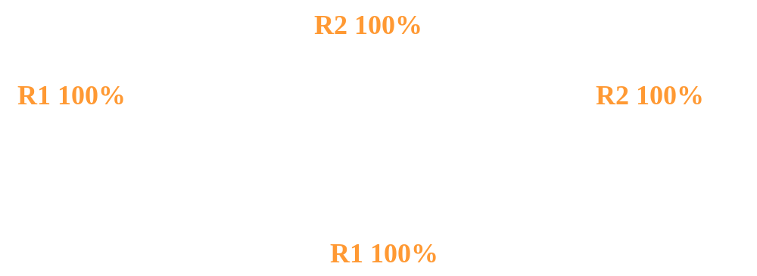

Activité de Planification / Ordonnancement des étapes
Planification par les tâches PERT - Charges (2)
Même démarche par AU PLUS TARD

Slide 70
Activité de Planification / Ordonnancement des étapes
Planification par les tâches PERT - Charges (3)
PERT-Temps :
Maître d’œuvre qui sous traite au forfait
PERT-Charges :
Maître d ’œuvre qui utilise des ressources internes
Permet d ’anticiper les moyens supplémentaires en début de projet (recrutements, etc.).
Très utile pour l ’établissement d ’un tableau de marche prévisionnel : la référence
Lissage peu pratique et peu pratiqué en Mise à jour périodique

Slide 71
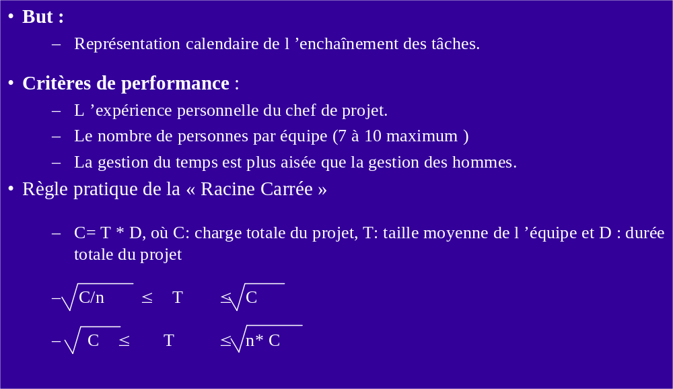
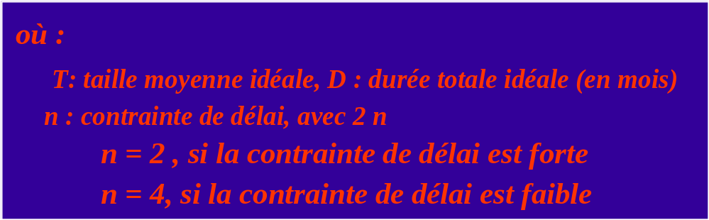
Activité de Planification
Planification des tâches

Slide 72
Activité de Planification
Établissement des prévisions de charges
Établir un budget, un compte d ’exploitation et une trésorerie prévisionnels.
Positionner avec précision les points de contrôle correspondant aux périodes d ’activités successives.
Valider dès le départ, la rentabilité attendue du projet.
Vérifier que dette rentabilité se maintient.

Slide 73
Activité de Planification
Qualification de l’équipe de projet
Mettre en place une structure, généralement hiérarchique, de fonctionnement.
Assurer la meilleure communication entre le chef de projet et ses collaborateurs.
Assurer la meilleure communication entre les collaborateurs ayant à atteindre les objectifs communs. (Transmission des documents, remise de comptes-rendus, relation avec l ’extérieur, etc.).

Slide 74

Plan
Les bases de la gestion de projet
Activité de Planification
Activité d’Organisation
Activité de Production
Activité de Pilotage

Slide 75
Activité d’Organisation
Principes
Constitution et formation de l’équipe de projet
Mise en place des méthodes, outils et techniques d ’assurance qualité
Organisation générale des tâches et des missions
Diagnostic du risque

Slide 76
Activité d ’organisation
Principes
Buts
  Préparer la réalisation effective, autrement dit la production du projet.
  Faire des choix parmi les méthodes, outils et techniques disponibles.
Personnes concernées
  Équipe du projet regroupée autour du chef de projet
  Prestataires ou fournisseurs extérieurs.
  Experts ou spécialistes internes (systèmes, réseaux, méthodes), mais non affectés à temps plein sur des projets.
Principes
  Constituer l ’équipe de projet
  Adapter les moyens associés.
  Préciser les missions individuelles et générales.

Slide 77
Activité d’Organisation
Constitution de l’équipe de projet(1)
Buts : Construire l’équipe du projet en définissant les rôles :
  Champ de responsabilité
  Missions spécifiques
  Contribution aux objectifs
Seule la compétence du chef de projet permet de garantir celle de ses collaborateurs.
C ’est au cours de cette étape que l’on pourra proposer des actions de formation aux intervenants qui n’auraient pas le niveau de compétence technique requis.

Slide 78
Activité d’Organisation
Constitution de l’équipe de projet(2)
L ’intégration d ’un nouveau collaborateur nécessite en moyenne :
3 jours * hommes pour un ou plusieurs responsables de cette intégration
+
3 jours * hommes pour le nouveau collaborateur
+
2 jours * hommes pour devenir réellement opérationnel
=
8 jours * hommes

Slide 79
Activité d’Organisation / Constituer l’équipe
Qualification de l’équipe de projet
Concevoir la structure de l’équipe à mettre en place
Identifier les compétences dont on a besoin, et surtout :
  Le champion (le chantre du projet)
  La cheville-ouvrière (homme-clé)
  Le chargé de communication
Assurer la meilleure communication entre le chef de projet et ses collaborateurs. (Transmission des documents, remise de comptes-rendus, relation avec l ’extérieur, etc.).

Slide 80
Activité d’Organisation / Constituer l’équipe
Différentes structures d ’équipe
La structure matricielle : organisation croisée
L’option facilitateur : courroie de transmission
L’option Coordinateur : autonomie extrême des intervenants
La formule « Task-Force » : Projet « satellisé »

Slide 81
Activité d’Organisation / Constituer l’équipe
Structure matricielle (1)
Version la plus avancée du management par projets.
Elle introduit un certain désordre en bousculant les relations classiques verticales, vecteurs de cloisonnements.
Elle a l ’avantage de mieux solliciter les compétences et les partages d ’expérience
Elle oblige à une nouvelle vigilance concernant la bonne répartition des pouvoirs et des responsabilités (frontières plus floues)

Slide 82



Activité d’Organisation / Constituer l’équipe
Structure matricielle (2)
Organisation croisée
Cette organisation induit un challenge nouveau entre chefs de projets et chefs hiérarchiques et exige une bonne entente entre eux

Slide 83
Lancer le projet / Constituer l’équipe
Activité d’Organisation / Constituer l’équipe
Option Facilitateur (1)
Le « project-team » conserve son caractère horizontal.
Le facilitateur est responsable de la circulation des informations, de l ’échange des suggestions et du suivi du projet
Le chef de projet facilitateur n ’est pas décideur et agit sur la demande de son supérieur hiérarchique.
Le chef de projet facilitateur ne contrôle pas les ressources.

Slide 84
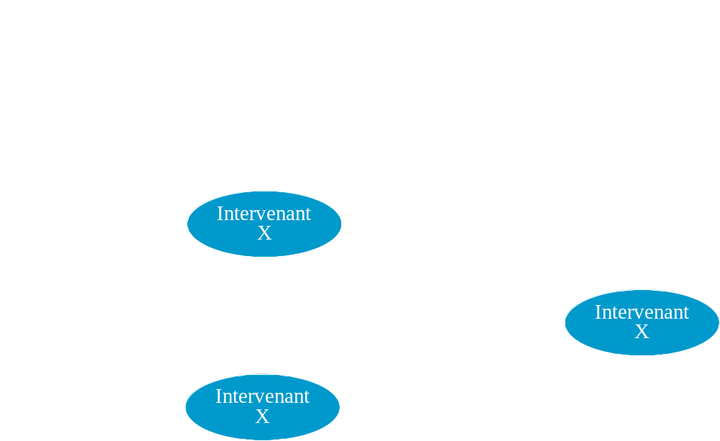
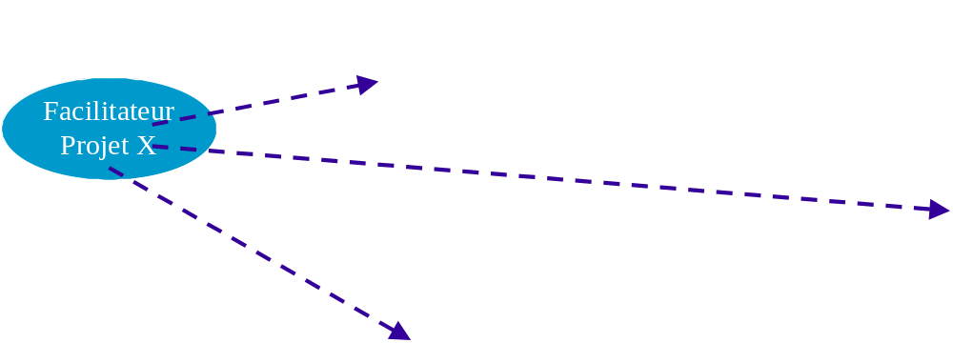
Activité d’Organisation / Constituer l’équipe
Option Facilitateur (2)
Courroie de Transmission

Slide 85
Activité d’Organisation / Constituer l’équipe
Option Coordinateur(1)
Le coordinateur joue un rôle fonctionnel vis-à-vis du projet tout en étant rattaché à la direction générale.
Il n ’a aucune responsabilité hiérarchique sur les équipiers, mais il est responsable de la bonne marche du projet, notamment son suivi (ressources, délais, conformité technique, etc..)
Il intervient en tant que généraliste ou expert, selon son type de compétences reconnues

Slide 86
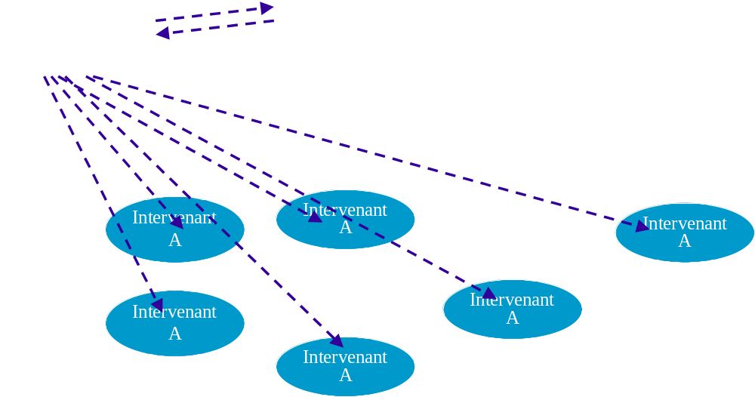
Activité d’Organisation / Constituer l’équipe
Option Coordinateur (2)
Grande autonomie des intervenants

Slide 87
Activité d’Organisation / Constituer l’équipe
Formule « Task-Force »(1)
Le projet est mis sous la direction d ’un responsable qui joue un rôle hiérarchique vis-à-vis d ’équipiers « détachés ».
Ce « commando » répond à un besoin ou une demande précis pour une mission ponctuelle bien identifiés avec des objectifs clairs.

Slide 88
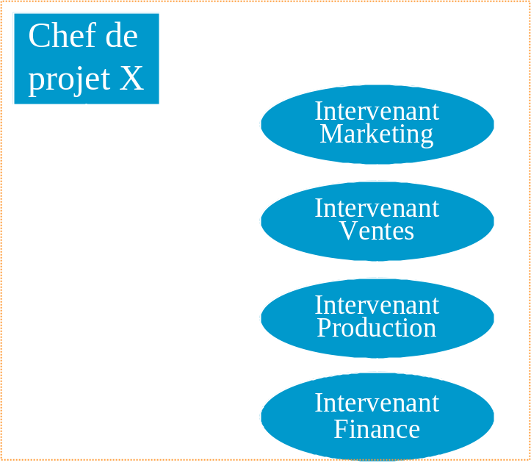
Activité d’Organisation / Constituer l’équipe
Formule « Task-Force » (2)
Projet « satellisé »
Cette organisation emprunte horizontalement des compétences pour créer une structure indépendante autonome, temporairement hiérarchisée

Slide 89
Activité d’Organisation
Mise en place des méthodes, outils et techniques d ’assurance qualité
Emploi de méthodes et outils exigés par les règles de l ’art ou imposés par le client d’une façon contractuelle.
Buts :
  Rendre ces outils disponibles
  Préciser leurs modes d ’utilisation
  Prévoir les recours en cas d ’incidents
  Connaître :
    Les standards minimaux à respecter
    Les types de documentation à utiliser
    Choisir parmi ces méthodes et outils, ceux qui sont les plud adaptés
    Consigner l ’ensemble de ces éléments dans le PAQ

Slide 90
Activité d’Organisation
Organisation générale des tâches et des missions (1)
Buts :
  Permettre à chaque collaborateur de disposer des moyens et des délais appropriés.
  Procédé : Dossier de mission

Slide 91
Organisation générale des tâches et des missions (2)
Activité d’Organisation
Cinq facteurs de réussite pour une équipe de projet
un groupe stable de quelques personnes,
choisie, si possible, par le Chef de projet,
détachées, si possible, de leur structure habituelle,
aptes à l ’échange et à la confrontation,
fonctionnant au sein de l ’équipe sur un mode non hiérarchique.

Slide 92
Diagnostic du Risque
Activité d’Organisation
Risque : tout aléa pouvant avoir des conséquences négatives sur l’atteinte des objectifs et / ou le respect des délais et des coûts.
Maîtriser ces risques suppose de recenser les facteurs qui permettent de les engendrer.
Six facteurs de risque jouent un rôle déterminant :
la taille du projet
la difficulté technique
le degré d ’intégration
la configuration organisationnelle
le changement
l ’instabilité de l’équipe de projet

Slide 93
Taille du projet(1)
Activité d’Organisation / Diagnostic du risque
Hypothèses de départ :
  large étendue du domaine couvert,
  division du travail entre un nombre élevé de structures (équipe, personnes, etc.)
  semi-autonomie nécessaire à l ’avancement de chaque sous-groupe
Origine du risque :
  absence d ’un dispositif imposant une synthèse et un dépistage d ’incohérences
Conséquences :
  Perte de la maîtrise du processus de production qui ne converge plus et n ’est plus sous-contrôle

Slide 94
Taille du projet (2)
Activité d’Organisation / Diagnostic du risque
Gestion du risque :
Fixer des objectifs intermédiaires limités mais précis
S ’appuyer sur un dispositif de coordination formelle
Imposer un système formalisé de contrôle de l ’avancement du projet (fiche de synthèse et tableau de bord)

Slide 95
Difficulté technique (1)
Activité d’Organisation / Diagnostic du risque
Hypothèses de départ :
  Adoption d ’une nouveauté technologique
  Contraintes techniques imposées par le maître d ’ouvrage
Origine du risque :
  Absences de compétences technique nécessaires
  Absence de projet pilote
Conséquences :
  Pénalisation du processus de production
  Blocage du projet
  Dépendance totale de l ’expert externe

Slide 96
Difficulté technique (2)
Activité d’Organisation / Diagnostic du risque
Gestion du risque :
Repérer et faire intervenir la bonne ressource au bon moment
Sinon, Utiliser les techniques de prototypages (essais, sous-projets pilotes, maquette) permettant de stabiliser les besoins
Axer éventuellement la première partie du projet sur la maîtrise des outils et des techniques de réalisation

Slide 97
Degré d’intégration (1)
Activité d’Organisation / Diagnostic du risque
Hypothèses de départ :
  Grand degré de dépendance du futur système vis-à-vis des autres systèmes de l ’entreprise
Origine du risque :
  Échange de nombreux flux variés (informations, produits, etc. )
  Grand nombre d ’acteurs liés au projet
Conséquences :
  Communication plus difficile entre les différents acteurs

Slide 98
Degré d’intégration (2)
Activité d’Organisation / Diagnostic du risque
Gestion du risque :
S ’appuyer sur un dispositif formel de coordination et de communication
Imposer un système formalisé de contrôle de l ’avancement du projet (fiche de synthèse et tableau de bord)

Slide 99
Configuration organisationnelle (1)
Activité d’Organisation / Diagnostic du risque
Hypothèses de départ :
  Cette configuration est une image miniature de l ’entreprise touchée par le projet
Origine du risque :
  Lourdeur de procédures de décision
  Lourdeur de procédures de participation et de communication
Conséquences :
  Production ralentie
  Plusieurs motifs de conflit bloquant les prises de décision

Slide 100
Configuration organisationnelle (2)
Activité d’Organisation / Diagnostic du risque
Gestion du risque :
Rechercher un consensus décisionnel sur un champ limité du périmètre du projet
Cerner la culture d’entreprise, et donc celle de l’équipe
Alléger les procédures de communication et de décision
Prévoir et prévenir les motifs de conflits éventuels

Slide 101
Ampleur du changement (1)
Activité d’Organisation / Diagnostic du risque
Hypothèses de départ :
  Projet destiné à réinventer tout ou partie de l ’entreprise
  Projet de re-conception d ’un ou plusieurs processus transversaux
Origine du risque :
  les systèmes de gestion et/ou d ’organisation existants ne peuvent pas être pris comme référence stable
  Effort de conception/innovation très important
  Abandon du statu quo habituel
Conséquences :
  Grande instabilité favorisant plus le processus « politique »
  Risque de mauvaise définition du futur système
  Possibilité de rejet du projet

Slide 102
Ampleur du changement (2)
Activité d’Organisation / Diagnostic du risque
Gestion du risque :
Renforcer l ’adhésion des différents acteurs
Axer la communication sur les améliorations durables ciblées par le projet
Utiliser une démarche de projet stricte et appropriée, ne favorisant aucun retour en arrière

Slide 103
Instabilité de l’équipe de projet (1)
Activité d’Organisation / Diagnostic du risque
Hypothèses de départ :
  Nombreux intervenants
  Équipe pluridisciplinaire
Origine du risque :
  Absence de procédures de transfert de connaissances
  Incapacité des modèles formalisés à transmettre le savoir-faire implicite engrangé par les intervenants
  Grande Mobilité des acteurs du projet
Conséquences :
  Perte de temps à reconstituer la connaissance
  Grande éventualité d ’erreurs d ’interprétation
  Conception non cohérente
  délais non respectés

Slide 104
Instabilité de l’équipe de projet (2)
Activité d’Organisation / Diagnostic du risque
Gestion du risque :
Imposer une documentation formalisée et systématique des différentes étapes du projet (traçabilité)
Choisir une coordination personnelle de type supervision directe favorisant la transmission des connaissances
Veiller à une bonne communication interne du projet (interprétation des reporting, cercles qualité)

Slide 105

Tableau d ’analyse d ’aléas
Activité d’Organisation / Diagnostic du risque
Ce tableau est souvent utilisé afin de synthétiser les facteurs de risques et de prendre les mesures préventives nécessaires

Slide 106

Profil de risque d ’un projet
Activité d’Organisation / Diagnostic du risque
Un profil de risque peut être adressé pour chaque projet: C ’est une évaluation pondérée de chacun des six facteurs de risques
Gérer le risque consiste à prendre les mesures nécessaires permettant de dresser un profil plus favorable pour le projet

Slide 107

Plan
Les bases de la gestion de projet
Activité de Planification
Activité d’Organisation
Activité de Production
Activité de Pilotage

Slide 108
Activité de Production
Principes
Suivi de production
Contrôle de la qualité des résultats
Consolidation des résultats
Réunion d’avancement

Slide 109
Activité de Production
Principes
Objectifs
  Mettre en œuvre de tout ce que le chef de projet a planifié auparavant en:
    faisant accomplir les missions
    contrôlant la qualité des résultats.
    Mettant à la disposition des utilisateurs les produits ou services fournis
Personnes concernées
  Équipe de réalisation (animée par le chef de projet)
  Prestataires ou fournisseurs extérieurs.
Techniques utilisées
  Mesure de la productivité, Contrôle qualité
  Interview et ré-estimation de charges (si le client change d ’objectif).

Slide 110
Activité de Production
Réunion de Lancement
Extérieur
DG
Domaine A
Domaine B
X
A1
A2
A3
B1
B2
Chef
Projet 1
Chef
Projet 2
Objectifs
Présenter le Projet
Présenter les conditions attendues des acteurs concernés
Établir les statuts :chef de projet, co-réalisateurs..
Définir les instances de pilotage

Slide 111
Suivi de Production(1)
Activité de Production
Objectif :
  Constater l ’évolution des tâches d ’après les rapports d ’activités
Démarche :
  Noter régulièrement les consommations ainsi « que le reste à engager » pour chaque tâche.
  Collationner les résultats produits.
  Constituer une fiche de synthèse d ’activité (outil de dialogue avec la hiérarchie).
  Rédiger et diffuser les documents permettant de communiquer l ’état d ’avancement du projet.
  Mettre à jour les plannings individuels et généraux.

Slide 112
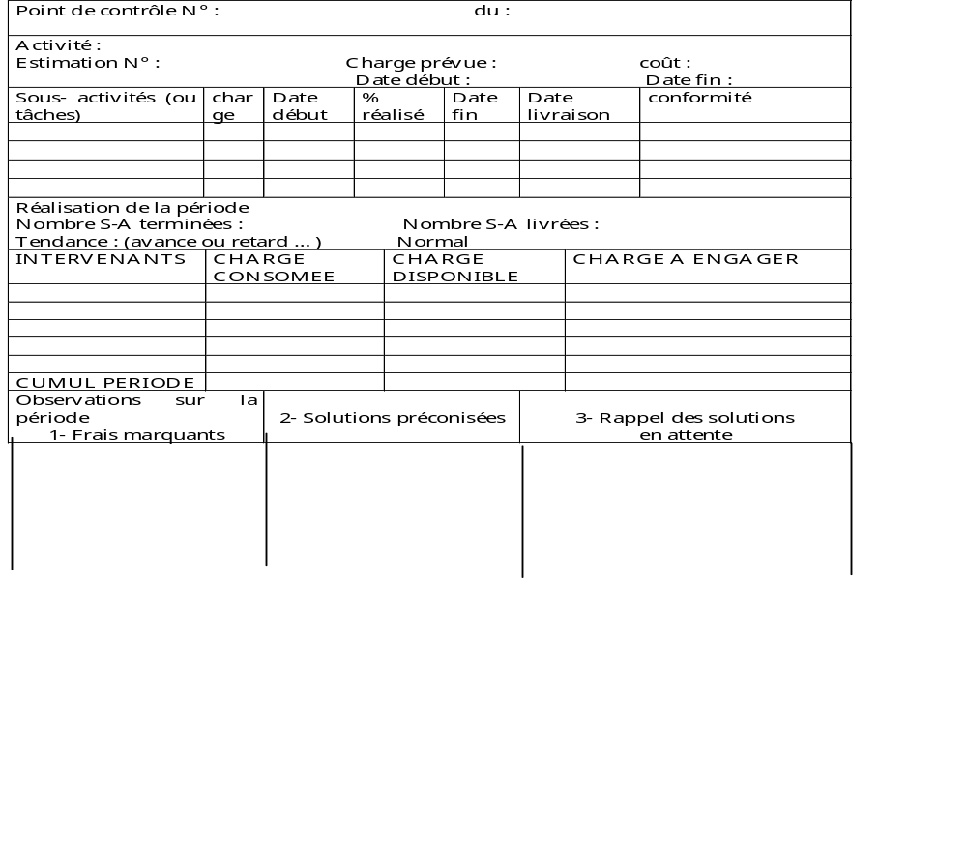
Suivi de Production(2)
Activité de Production
Modèle d’une fiche de synthèse d ’activité

Slide 113
Contrôle de la qualité des résultats (1)
Activité de Production
Objectif :
  S ’assurer que les objectifs techniques de la tâche ont été atteints.
Une tâche est dite terminée si le produit attendu :
  est achevé,
  correspond exactement aux spécifications précisées dans la mission,
  est fourni avec tous les éléments (en particulier les documents),
  est validé par la procédure de contrôle qualité (prévue au PAQ).

Slide 114
Activité de Production
Contrôle de la qualité des résultats (2)
Qualité : pas seulement conformité avec les spécifications
Qualité = tout ce qu’on a vu et ce qui reste à voir !
C.à.d. que soient définis :
  - Le contexte
  - Les étapes intrants/extrants
  - Le « point de vue »
  - L ’architecture contractuelle
  - Le Cahier des Charges, le découpage
  - La nomenclature comptable, le planning de référence
  - Les procédures de suivi ( y compris Qualité !) et de mise à jour
  - L ’organisation du projet, la répartition des rôles, la définition des rôles et les procédures complémentaires (logistique, « emergencies », doc..)
  - Le système d information

Slide 115
Activité de Production
Contrôle de la qualité des résultats (3)
Maîtrise de la qualité
L’Assurance Qualité
  Avoir défini ce qui précède : Plan de Développement (manuel de projet)
  A chaque étape avoir spécifié le « livrable », les modalité pour y parvenir, les modalités de contrôle
Le Contrôle Qualité
  En cours de réalisation contrôle de la conformité du « livrable », du respect des « règles de l ’art », des modalités de réalisation,
  Des modalités de contrôle
La Recette
  Contrôle de fin de réalisation
  Officialisation de la livraison
L’Évaluation
  Bilan de projet (exploitation, conduite…)

Slide 116
Consolidation des résultats
Activité de Production
Objectif :
  Assembler les résultats pour les intégrer dans des sous-ensembles cohérents qui transforment peu à peu le projet en application
Principes de la procédure d ’intégration :
  Organiser plusieurs niveaux d ’agrégation : après avoir testé chaque tâche, il faudra tester chaque ensemble agrégé.
  Réaménager et restructurer la documentation
  Livrer le projet complet en tant qu ’application

Slide 117
Activité de Production
Réunion d ’avancement
Objectifs : suivre, mesurer l’état d’avancement du projet et prendre les décisions nécessaires
Points clés :
Fixer le calendrier à l’avance
Disposer de supports de communication connus par tous
Avoir un ordre du jour précis et connu à l’avance
Être attentif à l’évolution psychologique de l’équipe

Slide 118
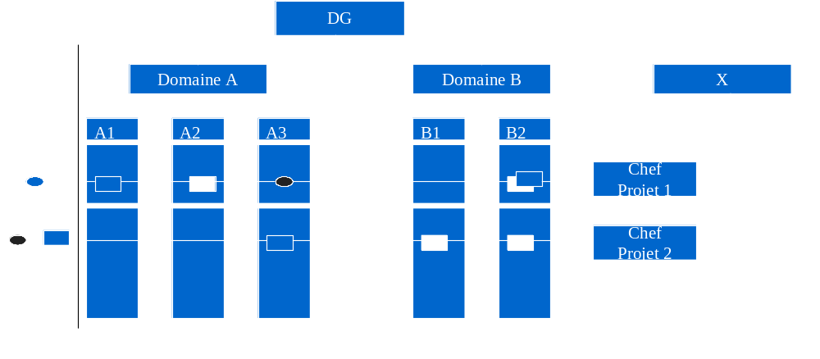
Activité de Production
Réunion d ’avancement
Évaluer l ’avancement du projet
Identifier les difficultés, les obstacles rencontrés
Planifier les étapes suivantes
Répartir le travail
Identifier les décisions à prendre par le Comité de pilotage

Slide 119

Plan
Les bases de la gestion de projet
Activité de Planification
Activité d’Organisation
Activité de Production
Activité de Pilotage

Slide 120
Activité de Pilotage
Principes
Collecte des éléments de mesure
Réunion de Pilotage
Analyse des dérives
Préconisation des mesures correctives

Slide 121
Principes
Activité de Pilotage
Objectifs :
  assurer la visibilité du pilotage du projet,
  fournir des éléments interprétables sur l ’équipe de réalisation,
  valider le bien fondé des méthodes, techniques et outils mis en œuvre,
  apprécier la compétence des intervenants,
  fournir les données de base de la conduite de projets futurs
Personnes concernées :
  L ’équipe de réalisation (animée par le chef de projet)
  L ’ingénieur d ’affaires
  Les experts externes
  Les différentes hiérarchies : œuvre et ouvrage

Slide 122
Collecte des éléments de mesure(1)
Activité de Pilotage
Source des informations :
  Les rapports d ’activité de tous les collaborateurs.
  Les fiches et les procès-verbaux d ’incidents, de contrôle et de réception.
  Les notes et courriers échangés entre les différents partenaires.
Principaux points à noter :
  La charge (ou consommation) prévue sur une période pour un sous-ensemble donné de tâches.
  La consommation réelle pour ce sous-ensemble.
  La prévision du reste à engager pour achever le sous-ensemble de tâches.

Slide 123
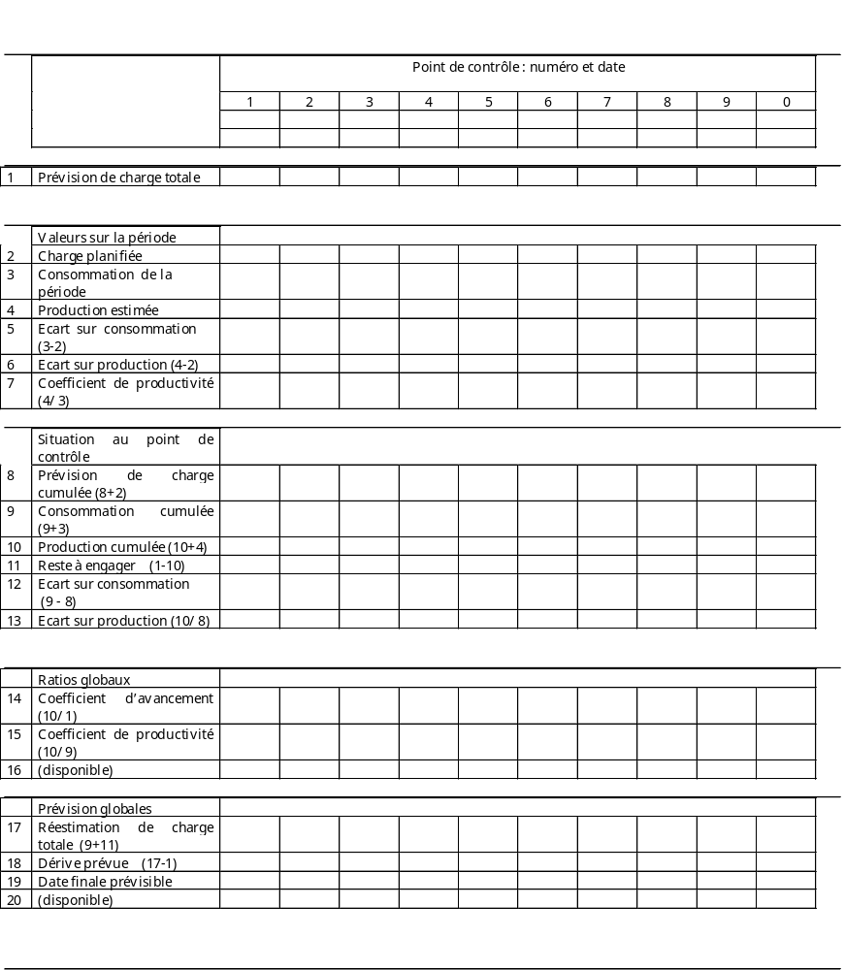
Collecte des éléments de mesure(2)
Activité de Pilotage
Modèle d’un tableau de bord

Slide 124
Activité de Pilotage
Réunion de pilotage
Objectifs : officialiser le franchissement d ’un point d ’étape ou d ’une étape et permettre la vision collective de ce franchissement
Points clés :
Organiser et assurer le processus de validation
Décider des options fondamentales
Faire le point sur les difficultés rencontrées ou potentielles

Slide 125
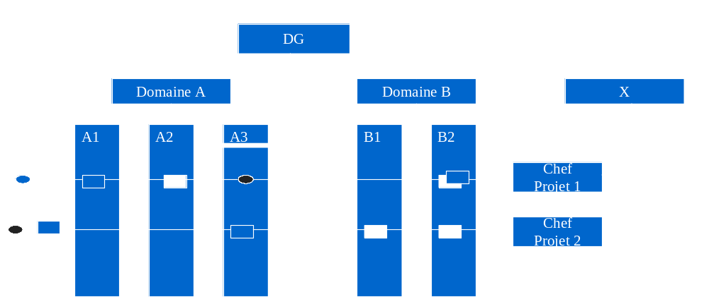
Activité de Pilotage
Réunion de pilotage
Décider des options fondamentales
Faire le point sur les difficultés rencontrées ou potentielles

Slide 126
Analyse des dérives(1)
Activité de Pilotage
Objectifs :
  Le tableau de bord, s ’il est correctement interprété, permet de mettre en évidence d ’éventuelles dérivées, soit en délais, soit en charges.
Schéma de détection de dérives :
Charge
4
3
1
2
Délai
Interprétations :
  Coïncidence entre prévision et réalisation : Aucune dérive ni en délai, ni en charge
  Secteur 1 : en avance en charge et en délai
  Secteur 2 : en retard, en consommant moins que prévu
  Secteur 4 : en avance, en dépensant plus que prévu
  Secteur 3 : en retard, en consommant plus

Slide 127
Activité de Pilotage
Analyse des dérives(2)

Slide 128
Préconisation des mesures correctives
Activité de Pilotage
Ne pas céder à la panique, et réclamer des moyens supplémentaires.
Chercher les moyens d ’améliorer la productivité en :
  réadaptant les méthodes de travail,
  remodelant les missions
Décider éventuellement , de:
  reprendre le planning,
  réinitialiser tout le projet,
  stopper toute réalisation.
Un chef de projet compétent doit être capable de déceler des dérives avant qu ’elles n ’atteignent 10%. Il doit donc être en mesure de :
  proposer des simulations pour tenir compte de ce type de dérive,
  prévoir, dès la rédaction du planning définitif, des solutions pour pallier ces dérives.

Slide 129

Responsabilités du Chef de Projet durant la réalisation
Conduite du projet
Coordonner et Contrôler
Diriger et gérer les conflits

Slide 130
La direction
Activité de Pilotage
La direction consiste à prendre toutes les décisions nécessaires à la réalisation du projet en conformité avec la planification et à s’assurer que les décisions soient exécutées.
Principes :
Prise de décisions
Motivation de l ’équipe de réalisation
Leadership
Résolutions des conflits

Slide 131
Leadership et Forces en présence
Activité de Pilotage
La réussite d’un projet repose en grande partie sur son degré d’acceptation par son environnement.
Certaines personnes peuvent ainsi faire réussir ou échouer un projet
Le chef de projet doit déterminer :
  les causes de réticence ;
  les causes de motivation de son équipe

Slide 132
Causes de réticence (1)
Activité de Pilotage
Manque de capacité : pour s’adapter ou réaliser ce qui est demandé par le projet
Défense personnelle : manque de volonté de se remettre en cause
Inquiétude : peur de l’inconnu, des difficultés dont le changement peut être porteur
Paresse : recul devant l’effort et l’inconfort du changement
Inertie des habitudes : poids des habitudes, de la routine, de la passivité

Slide 133
Causes de réticence(2)
Activité de Pilotage
Crainte de sanctions : idée que tout changement entraîne des contrôles
Désintérêt : manque d’information sur les possibilités qu’apporte le changement
Incompréhension : méconnaissance des enjeux, scepticisme à l’égard des objectifs
Intérêt personnel : stratégie personnelle d’opposition
Manque de confiance en soi : certitude de ne pas y arriver
Fuite : désir d’échapper à la situation future.

Slide 134
Causes de motivation
Activité de Pilotage
Opportunisme : se prouver ou prouver aux autres sa capacité à faire réussir le changement escompté
Goût du challenge : esprit de compétition renforcé par l’incertitude de l’atteinte de l’objectif
Innovation : besoin de se retrouver dans un cadre nouveau, de « remettre le compteurs à zéro »
Vision à moyen terme : projection dans le temps permettant de mieux situer l’utilité du projet et de ses finalités
Mimétisme : adoption des positions de la hiérarchie

Slide 135
Socio-dynamique
Activité de Pilotage
Définition : « la mise en perspective des relations de groupe. Elle consiste à décrypter les phénomènes les plus opposés de la vie sociale : la paix et la guerre »
La socio-dynamique permet au chef de projet de :
prendre du recul sur l’attitude de tous les acteurs : membre de l’équipe, utilisateurs, maître d’ouvrage, experts, etc.
identifier quels sont les alliés du projet et les opposants
définir de véritables stratégies d’accompagnement de changement

Slide 136
La Socio-dynamique dans le management d’une équipe projet (1)
Activité de Pilotage
Constats :
Dans un projet, chacun des acteurs peut adopter une ou plusieurs stratégies personnelles.
Face à un changement, une même personne peut hésiter entre stabilité et nouveauté, immobilisme et goût de l’innovation.
Le chef de projet joue un rôle déterminant dans la représentation que chacun se fait de l’évolution à venir mais aussi dans l’appropriation du projet.

Slide 137
La Socio dynamique dans le management d’une équipe projet(2)
Activité de Pilotage
Le chef de projet doit clairement identifier :
les facteurs favorisant ou contrariant l’adhésion au changement proposé.
les acteurs synergiques au projet (ils ont généralement quelque chose à gagner dans le projet)
les acteurs antagonistes au projet ( ils ont généralement quelque chose à perdre avec le projet)
une stratégie « haute » (jouer la synergie) ou « basse » (traiter les antagonismes)

Slide 138
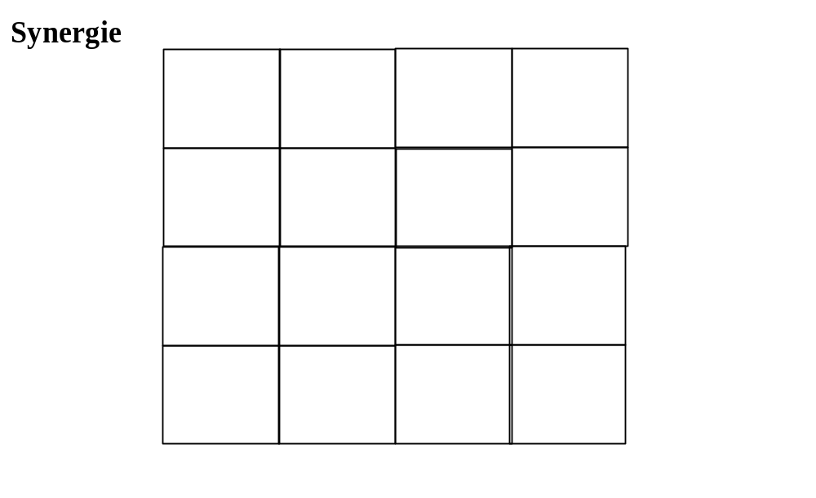
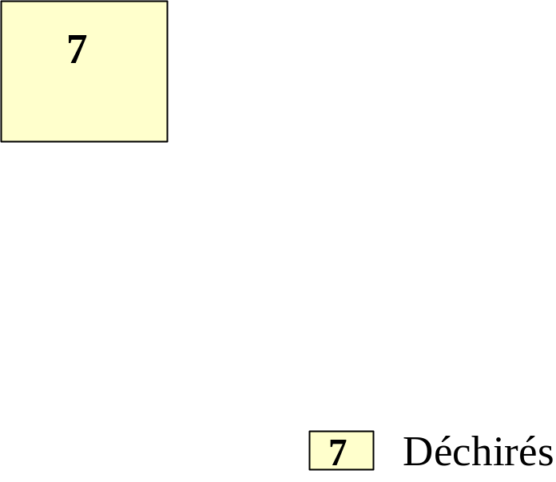
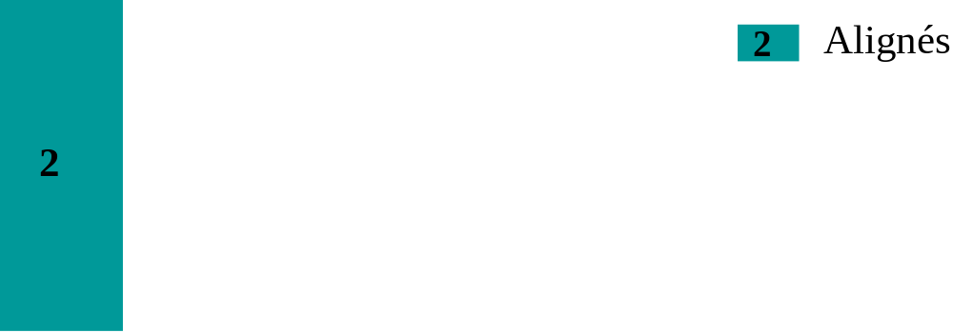

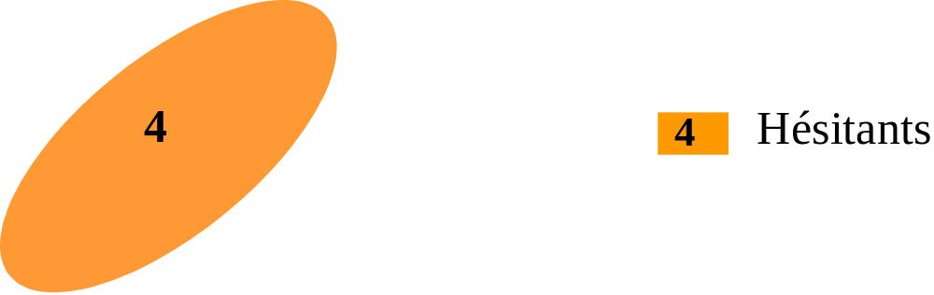
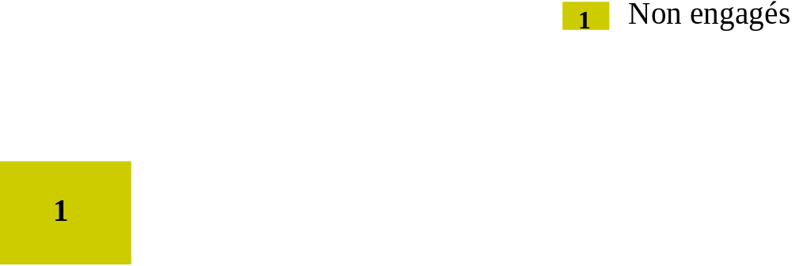
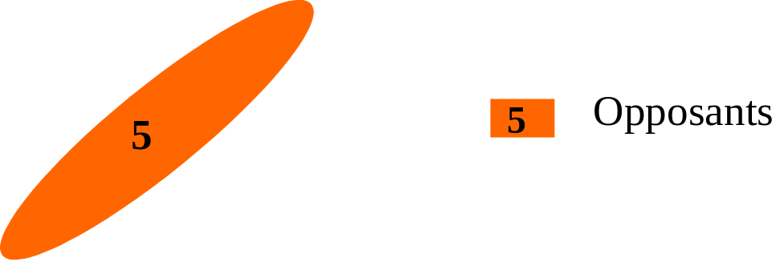

Attitude des équipiers
Activité de Pilotage
Antagonisme (méfiance, opposition, affrontement)
Diagonale (transaction, contrepartie)
Synergie (Consensus, confiance mutuelle)

Slide 139
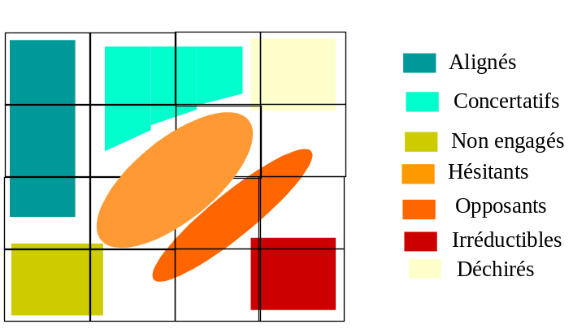
Attitude des équipiers (2)
Activité de Pilotage
Recommandations :
Créer un électrochoc
Prendre appui sur d’autres membres plus actifs
Augmenter leur taux de confiance leurs moyens et leurs capacités
Éviter tout phénomène de déstabilisation
Élaborer une approche respectant le rythme d’adaptation des intéressés
Zone de la passivité constituée du public devant lequel se jouent les drames et les comédies dont l’entreprise est le théâtre

Slide 140
Attitude des équipiers (3)
Activité de Pilotage
Recommandations :
Les impliquer et les consulter le plus possible
Maîtriser tout excès de zèle provoquant des erreurs ou de la suspicion
Les tempérer régulièrement
Cadrer leurs contributions sur des aspects utiles et reconnus par tous
Zone du soutien
constituée de personnes inconditionnelles du projet et du chef de projet
« Véritables missionnaires »

Slide 141

Attitude des équipiers (4)
Activité de Pilotage
Recommandations :
Jouer sans arrière pensée la carte de la concertation
Insister sur la qualité des objectifs ciblés par le projet
Ouvrir avec eux une réflexion sur la mise en œuvre
Ne pas hésiter à leur confier des responsabilités
Zone de l’efficacité sociale
constituée de personnes synergiques et responsables

Slide 142
Attitude des équipiers (5)
Activité de Pilotage
Recommandations :
Identifier la contrepartie attendue : « cadeau » ? Responsabilité ? Style de participation ? Reconnaissance?
Prendre en compte leurs revendications afin de les transformer en concertatifs
Zone du commercial
constituée de personnes pouvant adhérer au projet moyennant des contreparties

Slide 143
Attitude des équipiers (6)
Activité de Pilotage
Recommandations :
Comprendre les raisons de blocage et de conflit
Transformer les résistances, freins et critiques émis en solution concrètes
Positionner le débat dans la perspective du moyen terme
Les mettre, le cas échéant, face à leurs responsabilités
Zone de l’opposition
constituée de personnes qui sont contre le projet

Slide 144
Attitude des équipiers (7)
Activité de Pilotage
Recommandations :
N’envisager aucune concession, immédiatement perçue comme une marque de faiblesse
Les marginaliser sans pour autant en faire des victimes aux yeux de leurs coéquipiers
Zone de la révolte
constituée de personnes qu’il ne sera pas possible de rallier à la cause du projet

Slide 145
Attitude des équipiers (8)
Activité de Pilotage
Recommandations :
Observer une attitude distante
Centrer la relation sur l’objectif
Rester fidèle à ses positions
Zone paradoxale
constituée de personnes ayant une attitude mouvante

Slide 146
Carte de forces en présence
Activité de Pilotage
Après cette analyse, le chef de projet peut dresser une photographie instantanée des positions individuelles et collectives en repérant :
Quelle est l’attitude aura tel ou tel groupe vis-à-vis du projet ?
Comment se positionnent globalement l’équipe du projet , les utilisateurs, la hiérarchie, etc. ?
Degré de passivité ou d’activité de chaque groupe ?
Quelles sont les influences exercées au sein de chaque groupe ?
Existe-t-il un ou plusieurs leaders d’opinion ?
Peut-on dès à présent repérer des personnes « sous influence » ?

Slide 147

Plan
Les bases de la gestion de projet
Activité de Planification
Activité d’Organisation
Activité de Production
Activité de Pilotage
Clôture du projet

